Slide 1


Slide 2


Slide 3


Quantidade Mensal de Reclamações – Telefonia Celular (1º semestre)
Empresa | Total de audiências realizadas (Acordo/(acordo+sem acordo) | Sem acordo | Acordo | Resolutividade (Acordo/(acordo+ sem acordo)
TIM CELULAR S/A | 28 | 3 | 25 | 89%
OI MÓVEL S/A | 35 | 10 | 25 | 71%
VIVO S/A | 24 | 8 | 16 | 67%
CLARO S/A | 53 | 19 | 34 | 64%

Slide 4
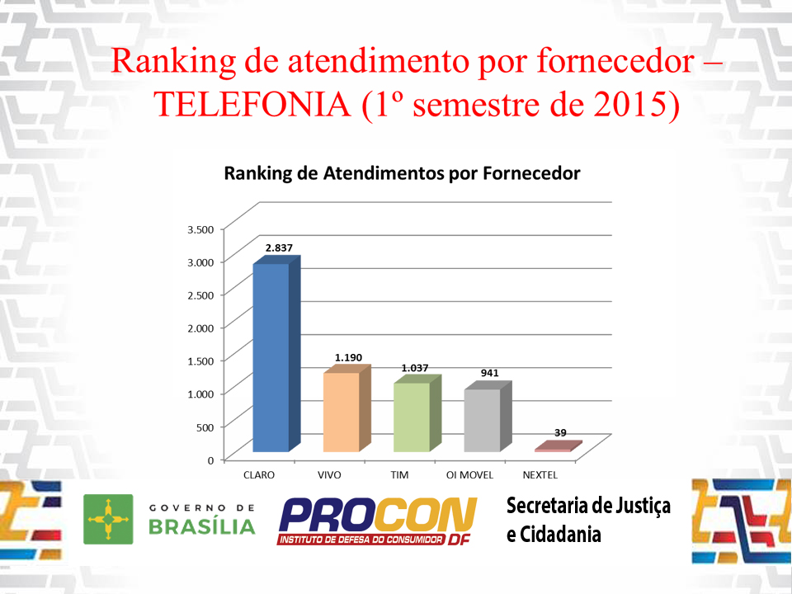
Ranking de reclamações por fornecedor – TELEFONIA (1º semestre de 2015)

Slide 5
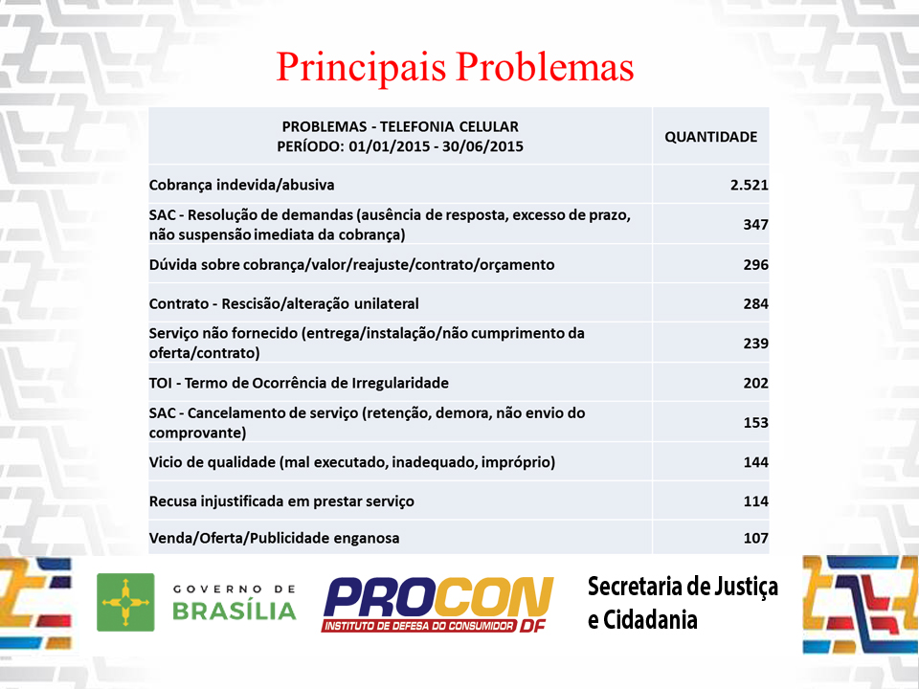

Slide 6
Dados Audiências de Conciliação
Empresa | Total de audiências realizadas (Acordo/(acordo+sem acordo) | Sem acordo | Acordo | Resolutividade (Acordo/(acordo+ sem acordo)
TIM CELULAR S/A | 28 | 3 | 25 | 89%
OI MÓVEL S/A | 35 | 10 | 25 | 71%
VIVO S/A | 24 | 8 | 16 | 67%
CLARO S/A | 53 | 19 | 34 | 64%

Slide 7
Ranking dos fornecedores com maior número de reclamações (julho/2015):

Slide 9


